Slide 1
Národní divadlo
Bedřich Smetana
Adéla Tůmová, Karolína Anna Čekalová, Sára Lachoutová, Valerie Albertová

Slide 2
Obsah
01
Hudební život B. S.
02
03
Založení
Požár
Obnova
06
Základní informace
04
05
Ukázka

Slide 3
01
Bedřich Smetana
hudební život

Slide 4
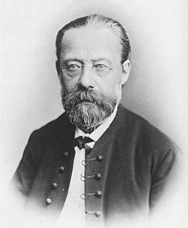
r. 1848 založil vlastní hudební školu
1856-1861 skladatel, učitel hudby, klavírista a sbormistr ve Švédsku
v Čechách marně usiloval
o místo ředitele pražské konzervatoře
finanční problémy

Slide 5
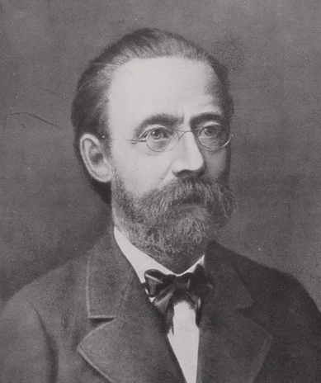
r. 1866 opera Braniboři v Čechách a Prodaná nevěsta
cena za nejlepší českou operu
stal kapelníkem orchestru Prozatímního divadla
r. 1868 u položení základního kamene Národního divadla premiéra jeho opery Dalibor
Libuše pro otevření Národního divadla
r. 1874 přestal slyšet na pravé ucho a na podzim ohluchl úplně

Slide 6
02
Základní informace

Slide 7
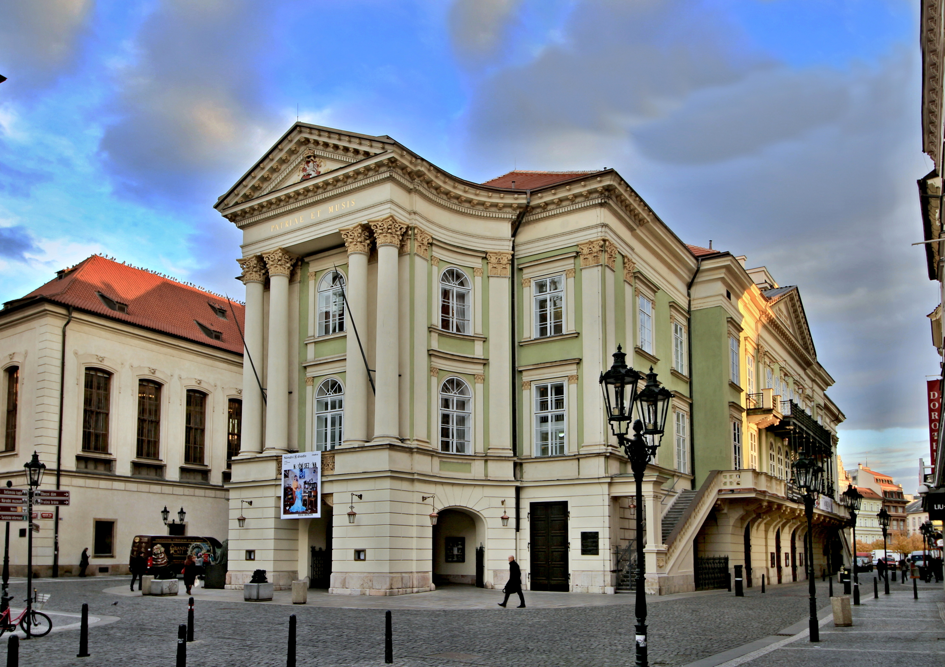
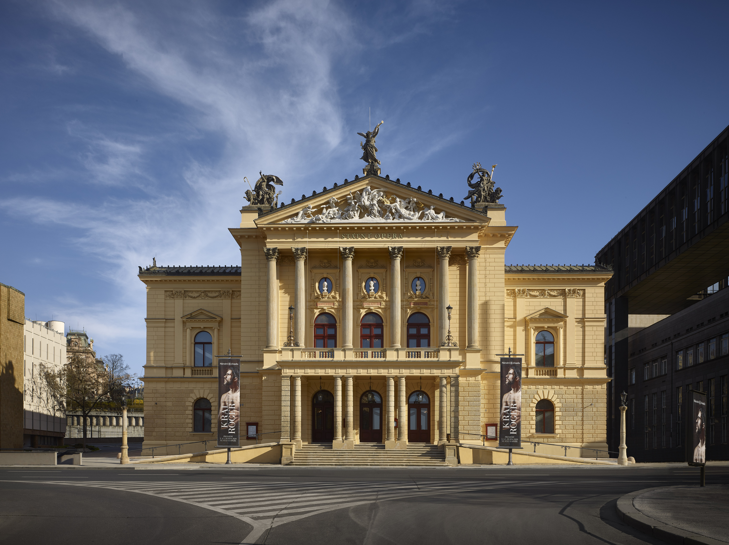
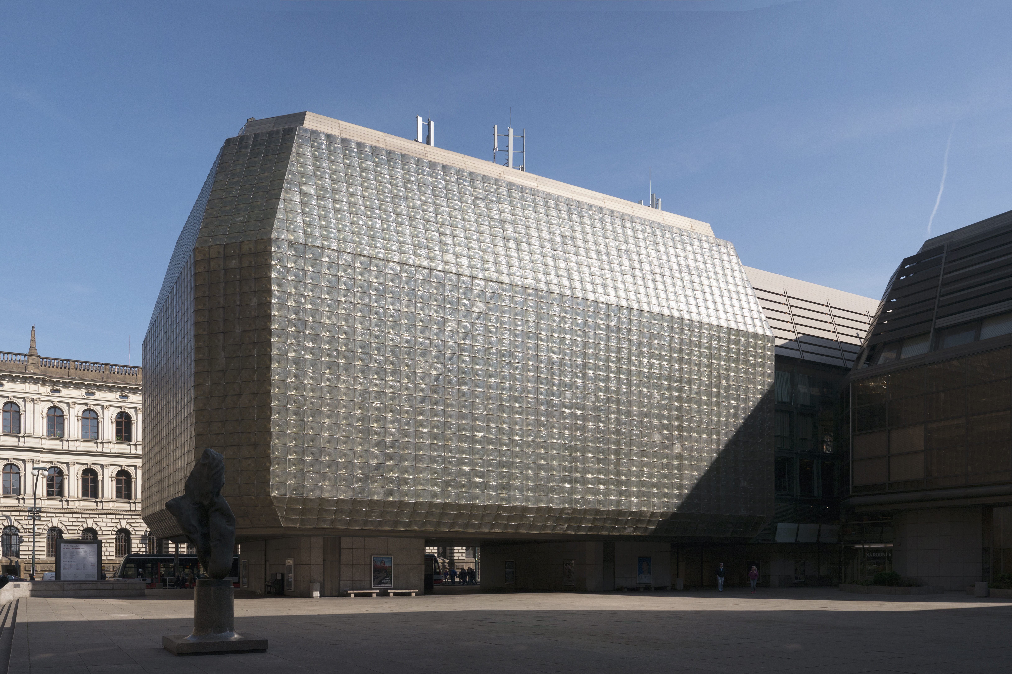
patří mezi nejznámější divadlo v ČR
výstavba od roku 1868 až do roku 1881
národní kulturní památka
jedna z nejvýznamějších staveb v zemi (jak z hlediska kulturního a historického, tak i z čistě archeologického)
3 scény - Stavovské divadlo, Státní opera Praha a Nová scéna
zaměření: činohra, opera a balet

Slide 8
03
Založení

Slide 9
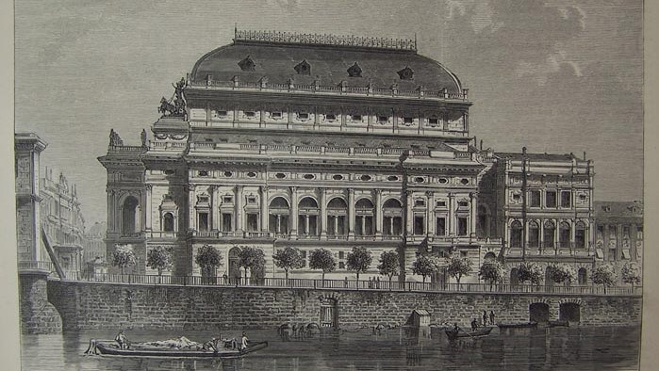
poprvé otevřeno 11. června 1881
na počest návštěvy korunního prince Rudolfa
premiérou Smetanovy Libuše
prvním ředitelem jmenován Jan Nepomuk Maýr (operní zpěvák a pedagog)

Slide 10
04
Požár

Slide 11
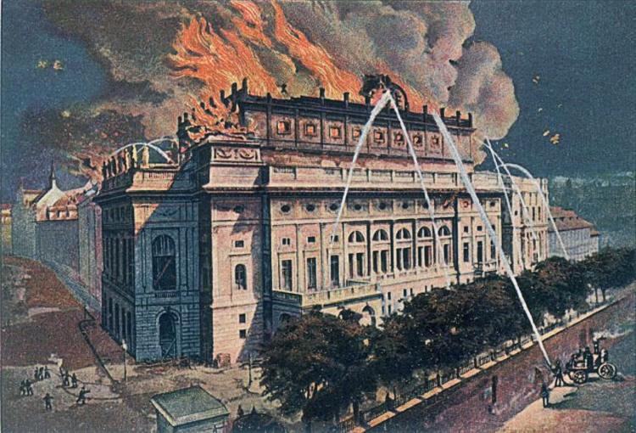
odehrálo se v něm další jedenáct představení
budova byla poté uzavřena pro dokončení práce
uprostřed nich 12. srpna 1881 došlo k požáru
ten zničil střechu, hlediště i jeviště divadla
také oponu od Františka Ženíška

Slide 12
05
Obnova

Slide 13
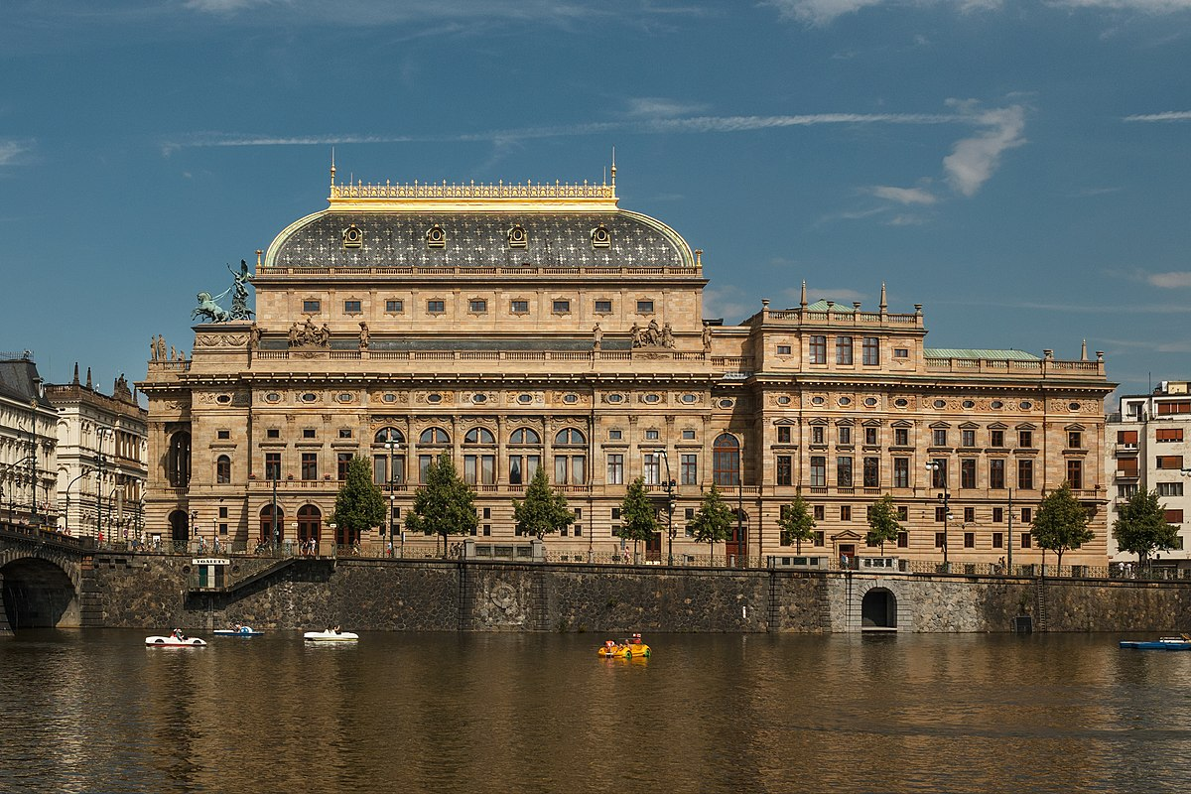
požár byl pochopen jako „celonárodní katastrofa“
vyvolal tak obrovské odhodlaní pro nové sbírky (za 47 dní vybráno milion zlatých)
na sbírku přispělo celkem 45% lidí z Prahy
budovu dokončil architekt Josef Schulz
obnovené divadlo bylo otevřeno 18. listopadu 1883 (opět představením Libuše)
nyní mělo divadlo i nového ředitele, spisovatele Františka Adolfa Šuberta

Slide 14

ukázka

Slide 15
Kvíz
Kdy bylo založeno národní divadlo?
Jaká opera BS měla premiéru při položení základního kamene národního divadla?
Kdo byl prvním ředitelem národního divadla?
Co dělal BS ve Švédsku?
Kdo vyrobil oponu kterou zničil požár?

Slide 16
Děkujeme za pozornost

